Slide 1

Windows Phone Week
05 de Octubre

Slide 2
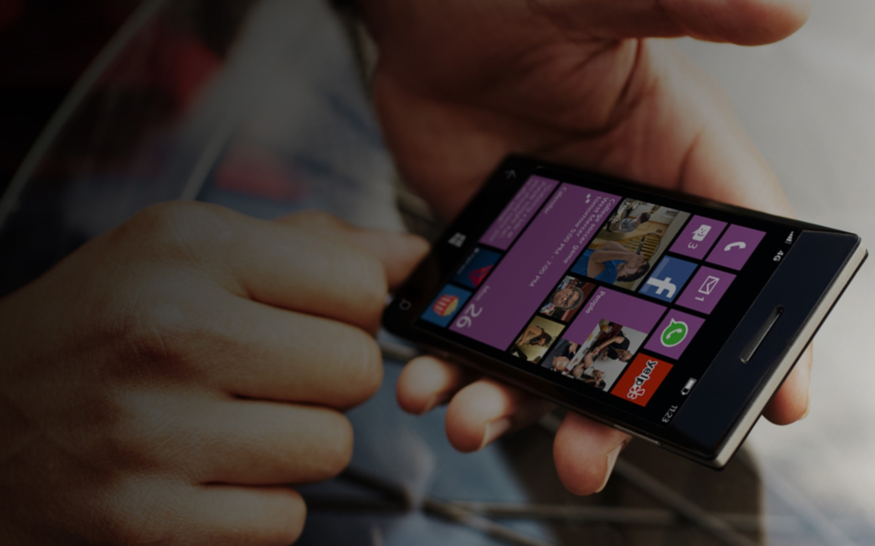
Bienvenidos!

Slide 3
Agenda
Windows Phone Week Spain
void Init()
{
WPWeek.Begin();
WPWeek.CustomContest();
WPWeek.FirstGifts();
}
void Talks()
{
WPWeekTalks(“Windows Phone”);
}
IEnumerable <Gift> End()
{
WPWeekMoreGifts(“crazyMode”);
}

Slide 4

¿Windows Phone Week?
El plan es el siguiente: un evento de un día entero de duración, con gente de la comunidad, para dar a conocer la plataforma Windows Phone desde un punto de vista técnico, para desarrolladores.

Slide 5












Notes:
Lógicamente también tenemos que agradecer a los sponsors y colaboradores que han hecho posible el evento.

Slide 6
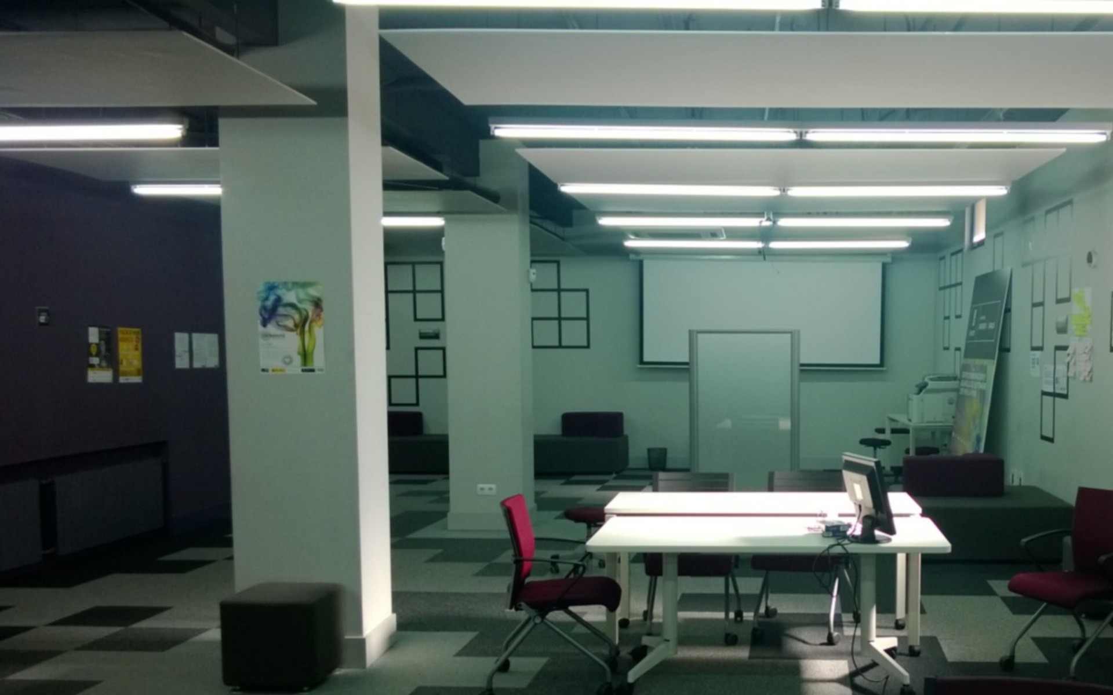
Madrid on Rails. Gracias!

Slide 7
Ponentes
Alejandro Campos @Alejacma
Javier Suárez @Jsuarezruiz
Josué Yeray @JosueYeray
Rafael Serna @Rafasermed
Roberto L. Bisbé @Rlbisbe

Slide 8
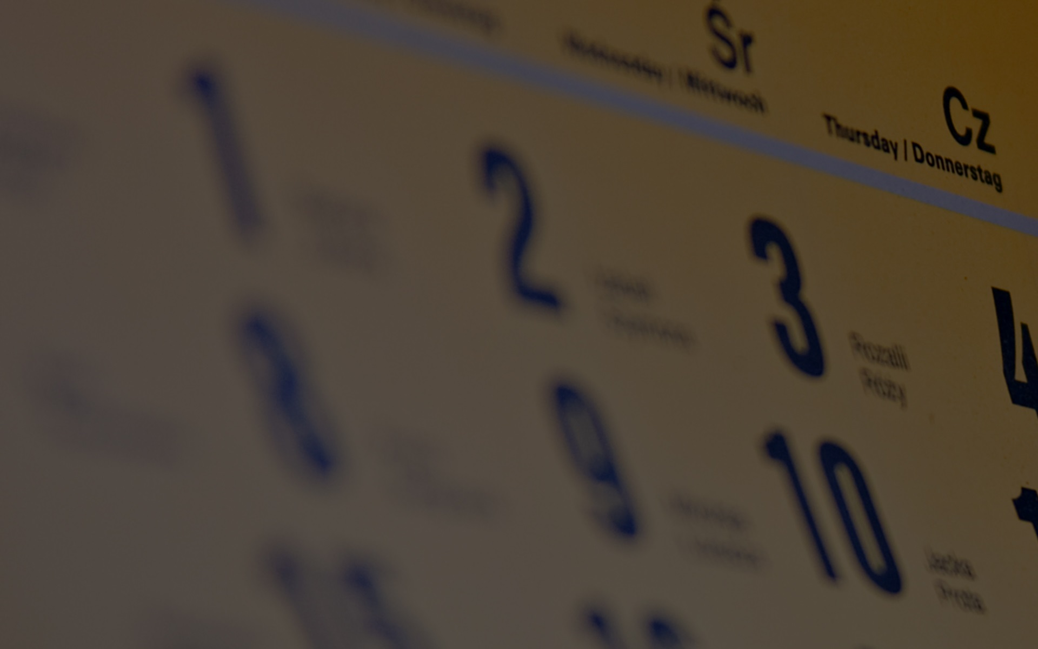
Agenda

Slide 9
La Agenda.
09:00 Keynote. Introducción al evento y registro.
09:10 Desarrollo con MVVM con Yeray Julián Ferreiro
10:20 Rendimiento en aplicaciones Windows Phone con Alejandro Campos Magencio
11:30 Desde Windows Phone 7 a Windows Phone 8 con Roberto Luis Bisbé
12:40 Descubriendo Windows Phone App Studio con Javier Suarez Ruiz
14:40 Azure Mobile Services, desde las trincheras con Rafael Serna Medina
15:50 Efectos alucinantes con Nokia Imaging SDK con Yeray Julián Ferreiro
17:00 ¡¡¡NFC a tope!!! con Rafael Serna Medina
18:10 Distribución empresarial en Windows Phone con Javier Suarez Ruiz
19:20 Mejora tu app y sácale partido con Alejandro Campos Magencio
20:30 Clausura y entrega de regalos
Duración: 1 hora cada charla

Slide 10

Regalos!

Slide 11
Regalos Windows Phone Week
Un flamante Nokia Lumia 920 Developer Edition.
2 entradas para la próxima Iberian Sharepoint Conference
100 Tokens del marketplace de Windows Phone
1 subscripción anual a Pluralsight, valorada en $299.
5 licencias de la ultima versión multiplataforma de Radarc.
100 licencias por un año de Semantic Merge de PlasticSCM.
3 licencias de uso para VS Anywhere (Versión Cloud) de 3 meses cada una.
15 termotazas de MSDN.

Slide 12
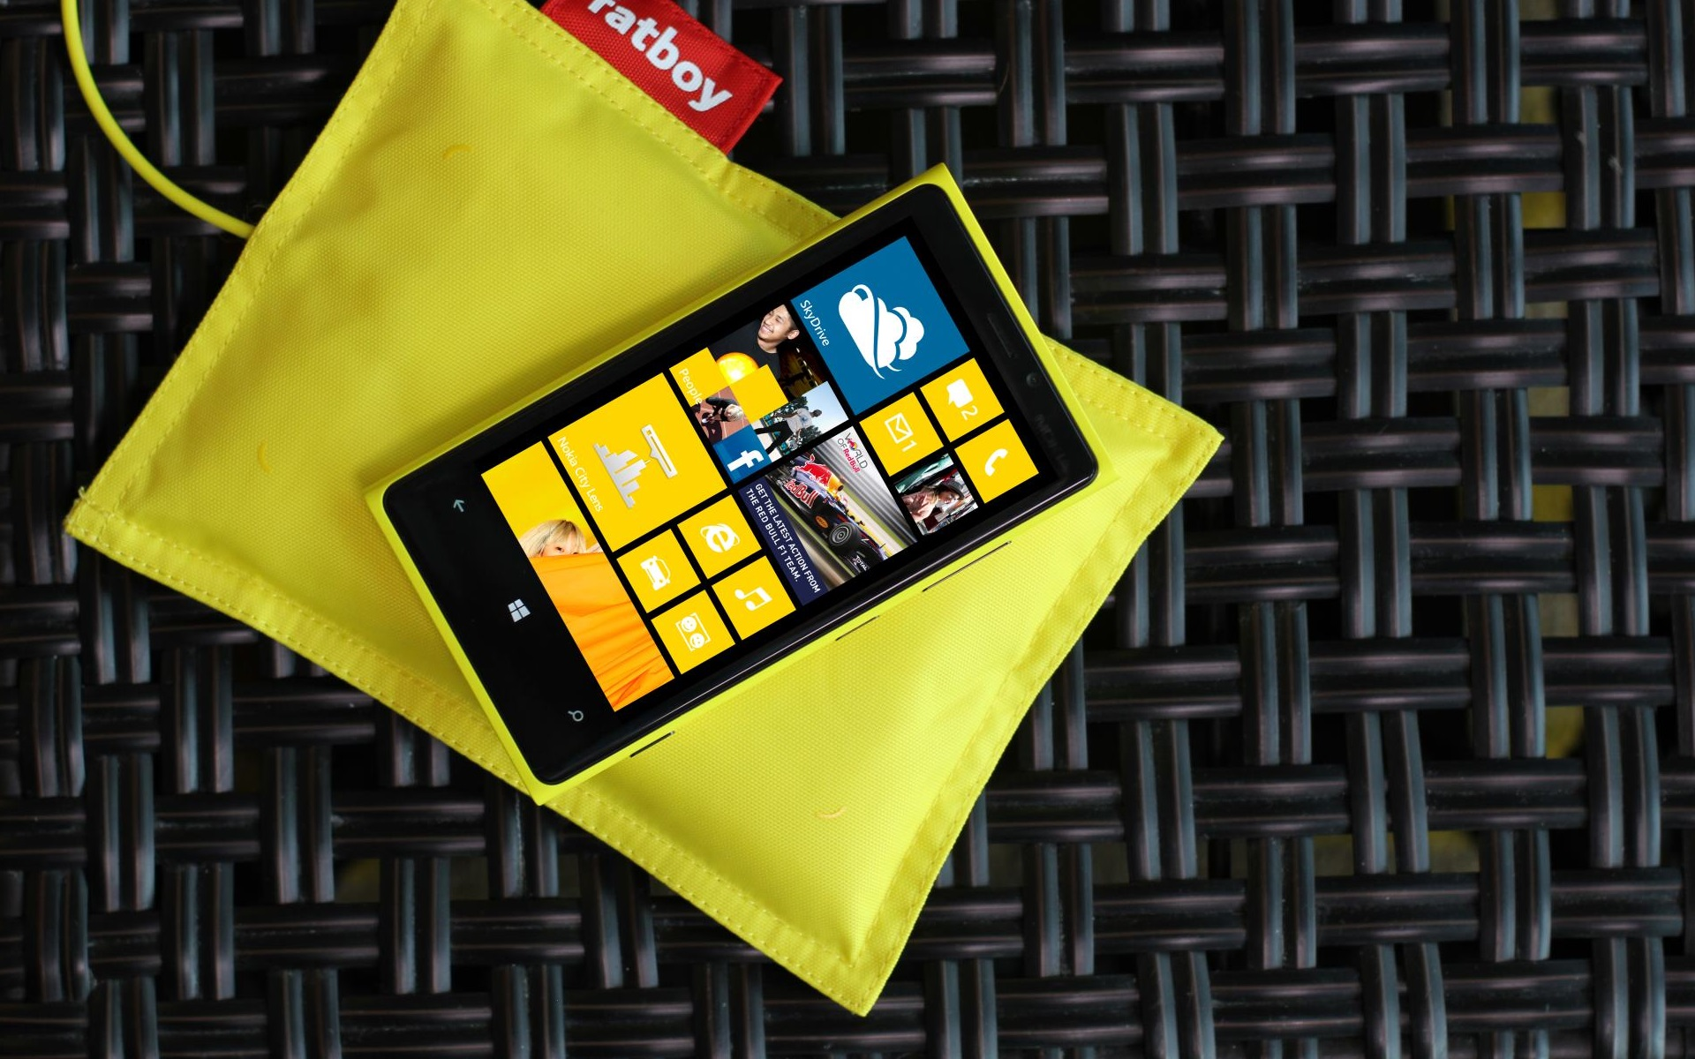
A tener en cuenta…

Slide 13
A tener en cuenta…
Entre cada charla daremos 10 minutos de descanso. Podéis aprovechadlo para hacer networking.
A la hora de comer, nos os preocupéis habrá catering gracias a Microsoft. La hora establecida será de 13:30h a 14:30h.

Slide 14
Preguntas y respuestas.
¿Dudas?
P&R

Slide 15
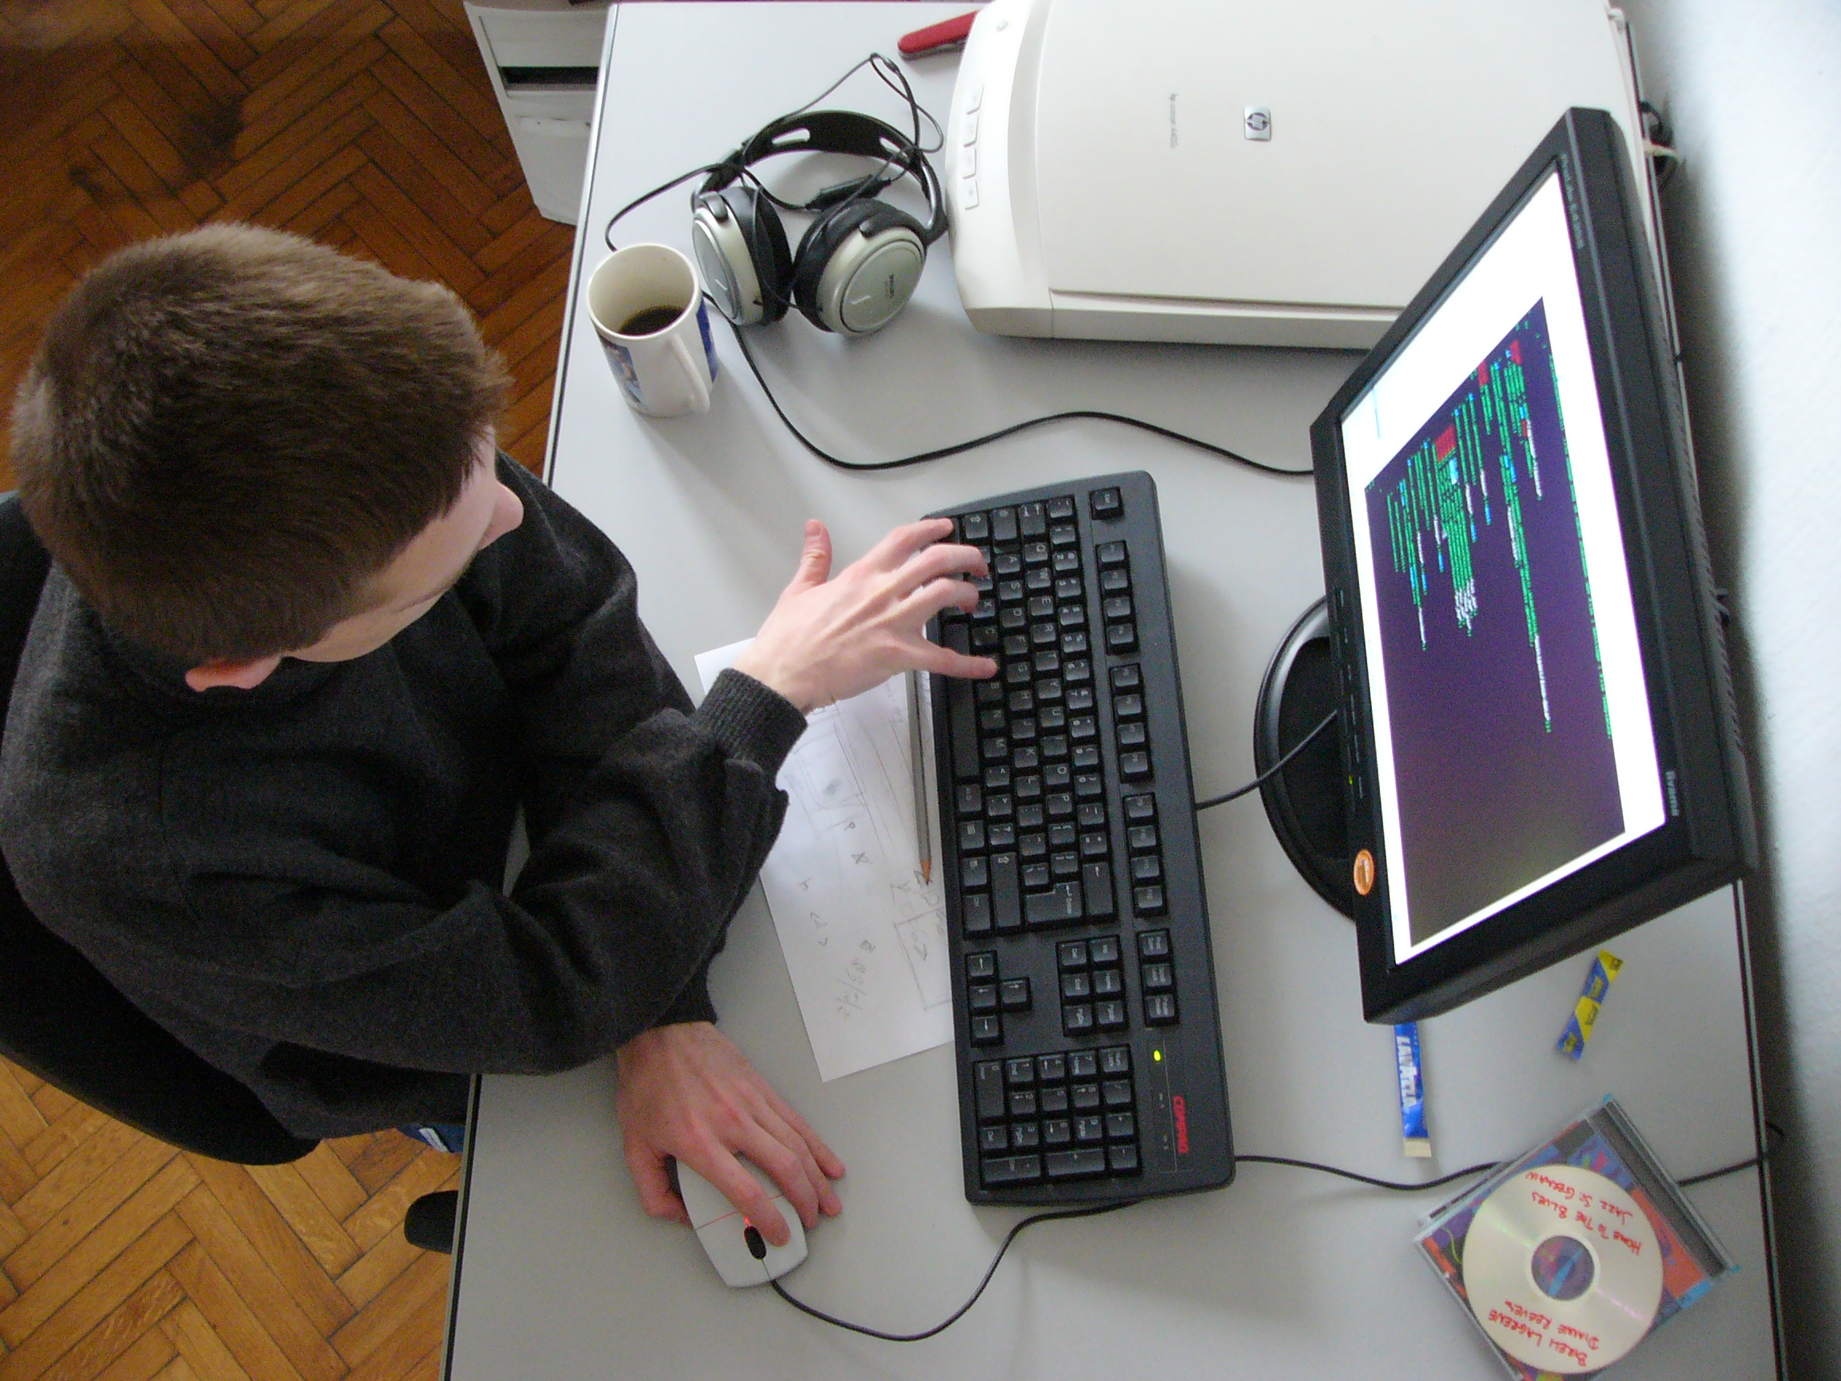
Comenzamos!

